Slide 1

Project
report
Tetherian | 테더를 다루는 사람들
2024-03-29
김민현 손윤제 심나래 유승현 박지영

Slide 2

서비스 소개
01
Add Features : 3 Options
Fixed Strategy
Custom Strategy
Copy Strategy
시장 상황에 맞는 전략 선택

Slide 3
설계
01
ERD

Slide 4



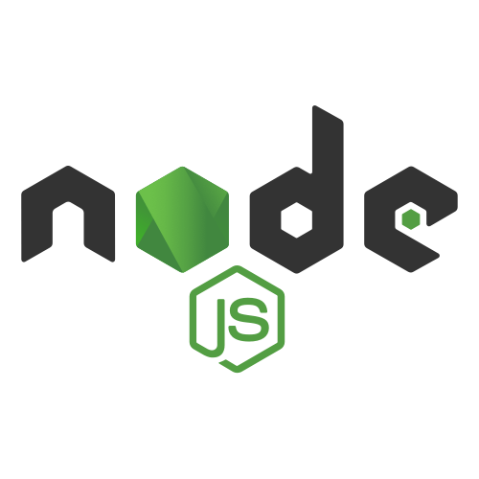









개발환경
01
Development Environment
Front-end
Back-end
Database
Server
Cooperation
Notes:
프론트 : node, vue-cli로 vue 프젝 생성
채팅 : node로 chat 프젝 생성
백엔드 : java maven 기반의 Spring 4.버전 프젝 생성
Spring 의존성 : DBMS = Mysql, JDBC + Mybatis + DBPC 이외엔 로직에 필요한 라이브러리들
JDBC에 종속된 라이브러리가 Mybatis이며 JDBC만 사용해도 무관하지만, 쿼리문의 중복, 쿼리문의 관리 등.. 의 목적으로 Mybatis를 사용, JDBC가 있어야 Mybatis 사용 가능.
Vue + SpringBoot가 국룰인데 왜 Spring 사용했냐 :
실무에서 Maven + Spring + Mybatis 사용을 많이 해서
-----
최종 개발환경
프론트엔드 : Vue.js, Node.js, CSS
채팅서버 : Node.js
백엔드 : Spring, Maven, Java, JDBC, Mybatis, MySQL

Slide 5
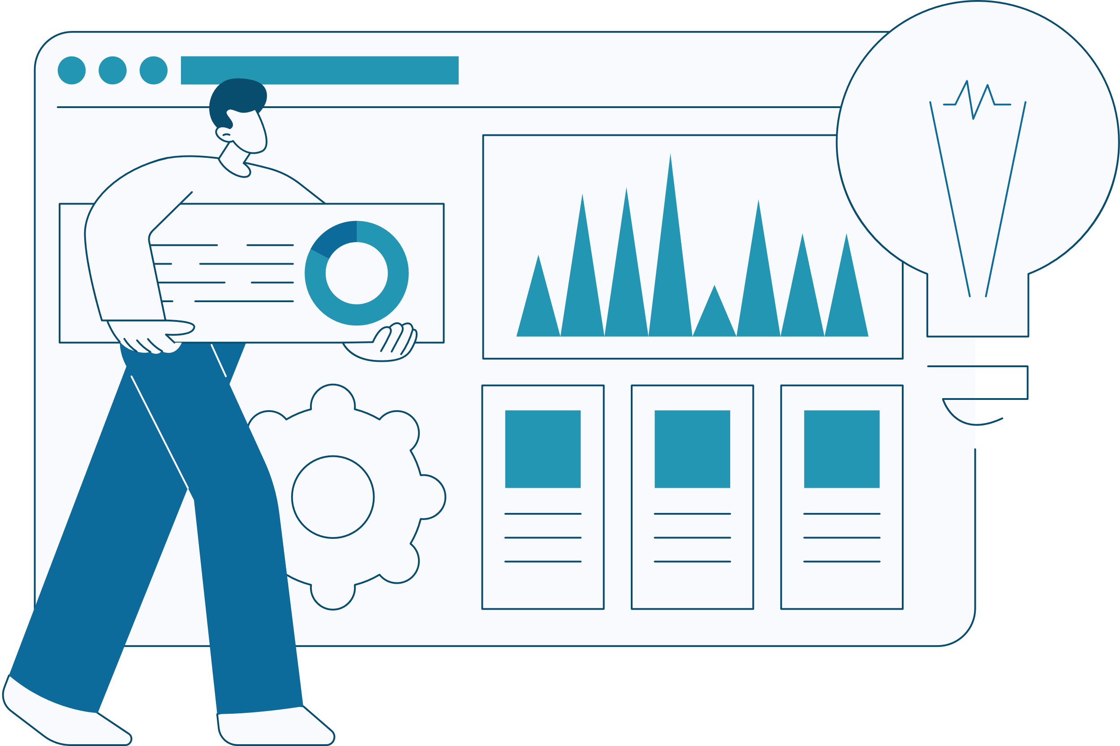
작업일정
01
Work Progress Schedule
업무
9월
10월
11월
12월
기획
팀구성
개발
확인
리뷰

Slide 6
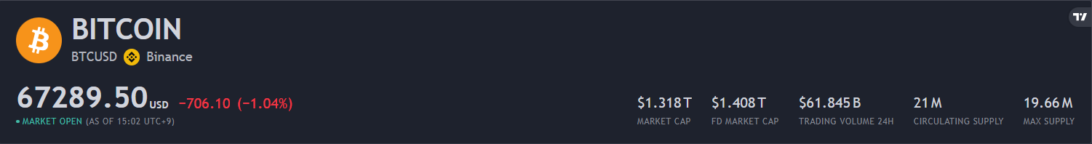
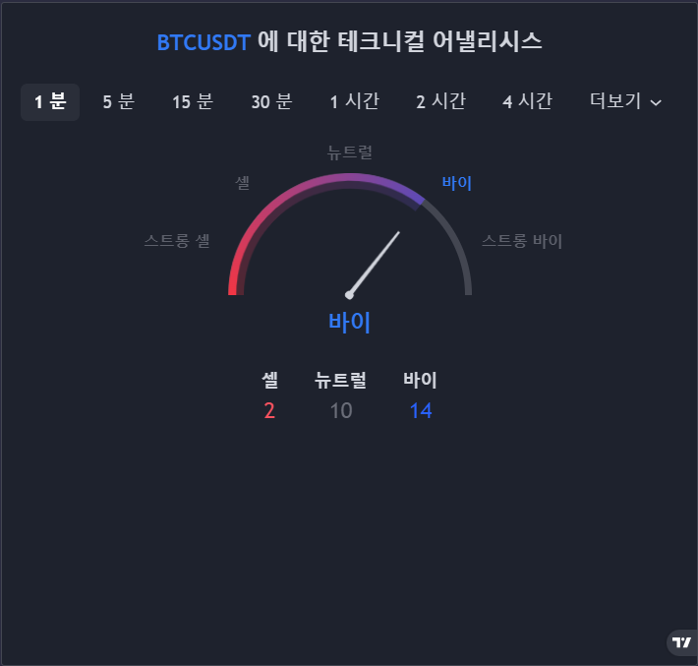
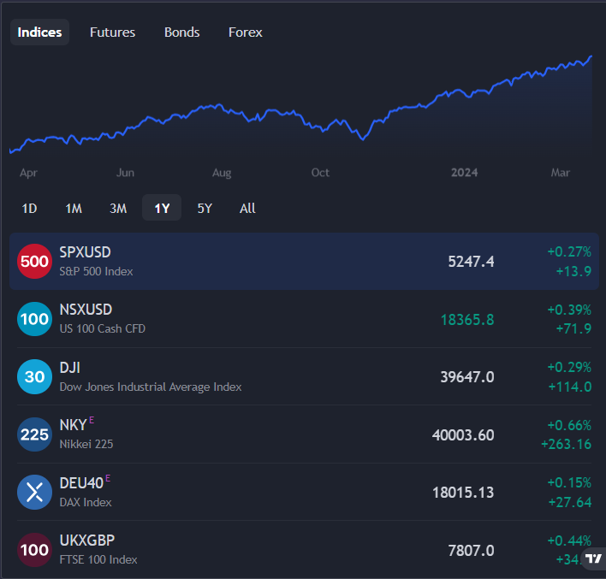
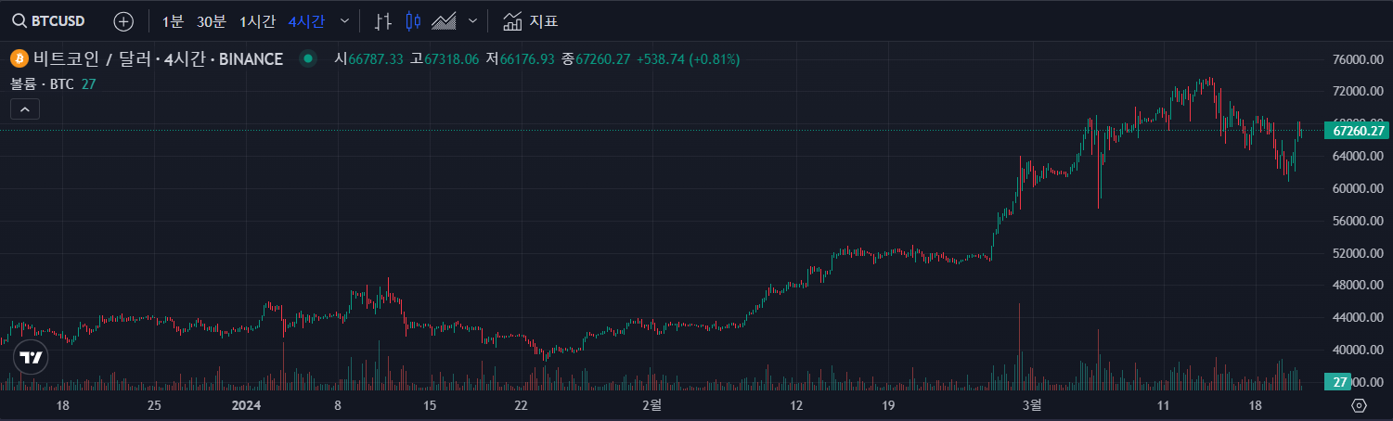
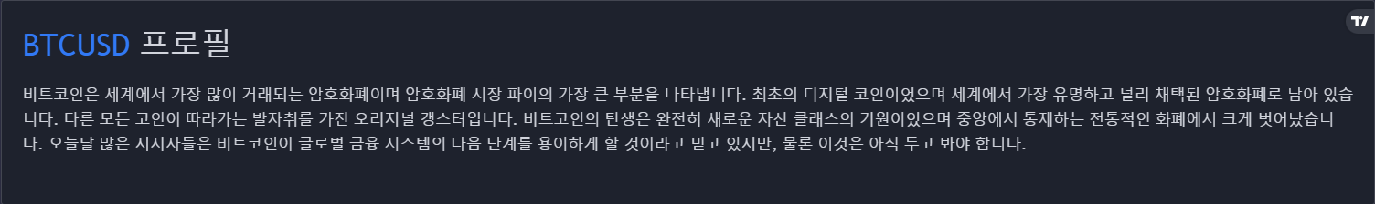
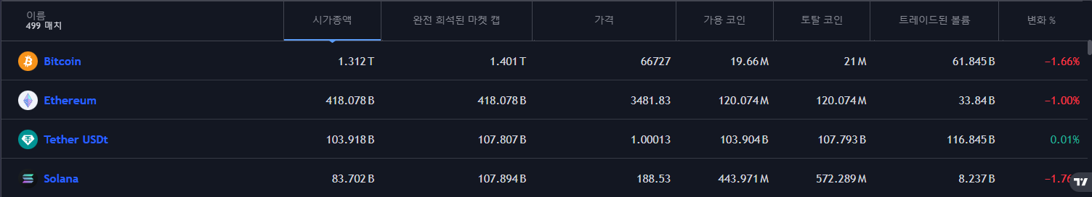
Main
TradingView Widget
Ticker Tape Widget
Symbol Info
Advanced Real-Time Chart
Cryptocurrency Market
Technical Analysis
Stock-Overview
Company Profile
위젯을 활용한 생산성 증가
Notes:
윤제가 만들다 만 그 차트 찾아보기

